Slide 1


Infection par le VIH
Actualisation : septembre 2022
Cours du 9 septembre2022
Dr C. Arvieux, CHU de Rennes
Cet enseignement suit l’UE6 165 de l’ECN-Pilly « Infection à VIH » (pages 195-210 de l’édition 2020).
Les diapositives d’épidémiologie ont été réalisées à partir des données mondiales de l’ONUSIDA (2021) et les données françaises de Santé publique France (données 2020 publiées en 2021).
Les recommandations générales sont issues du rapport d’expert « Prise en charge médicale des personnes infectées par le VIH » sous la direction de Philippe Morlat. Les différents documents sont disponibles sur le site www.corevih-bretagne.fr, rubrique bibliothèque.

Slide 2
Quelques rappels sémantiques…
VIH ≠ SIDA
Réfléchir aux termes que l’on utilise et éviter les termes que les patients peuvent considérer comme péjoratif
  « Contaminé »
  « Sérodiscordant »
Pour parler d’une personnes vivant avec le VIH, on dit simplement « Personne vivant avec le VIH »… (PVVIH)
Notes:
Même « découverte » qui sous-entend qu’il y avait quelque chose de cacher peut être vu comme péjoratif, et personnes infectées est mal vécu (= sale). Donc on parlera bien d’infection par le VIH, mais de personnes vivant avec le VIH et non de personne infectées par le VIH.

Slide 3
Dépistage, Diagnostic, transmission

Slide 4
Luis
Luis, 23 ans, vient à la consultation du Centre Gratuit d’Information et de Dépistage du VIH, des IST et des hépatites virales (CeGIDD) pour « faire un test »

Slide 5
Au cours de l’entretien, ce que vous dit Luis…
Rapports homo (surtout) et hétéro (un peu) non protégés par le préservatif, partenaires inconnus fréquents, 10/mois en moyenne
Pratique le « SLAM » de façon épisodique
Déjà traité pour deux syphilis en 2013 et 2016
Asymptomatique
Ne sait pas pour les sérologies antérieures, sauf le VIH qui était négatif l’an dernier
Ne sait pas s’il est vacciné contre le VHB

Slide 6
Quels examens complémentaires (QCM) ?
Sérologie syphilis
Sérologie hépatite B
Sérologie VIH
PCR chlamydia/gono (urines, anal, gorge)
Prélèvement urétral

Slide 7
Ex. complémentaires
Sérologie syphilis
Sérologie hépatite B
Sérologie VIH
PCR chlamydia/gono (urines, anal, gorge)
Prélèvement urétral

Slide 8
Résultats
Le biologiste qui a réalisé les examens vous téléphone pour vous dire que le 1er test de dépistage du VIH est positif.
Comment peut-on se dépister vis-à-vis du VIH en France en 2022 ?

Slide 9
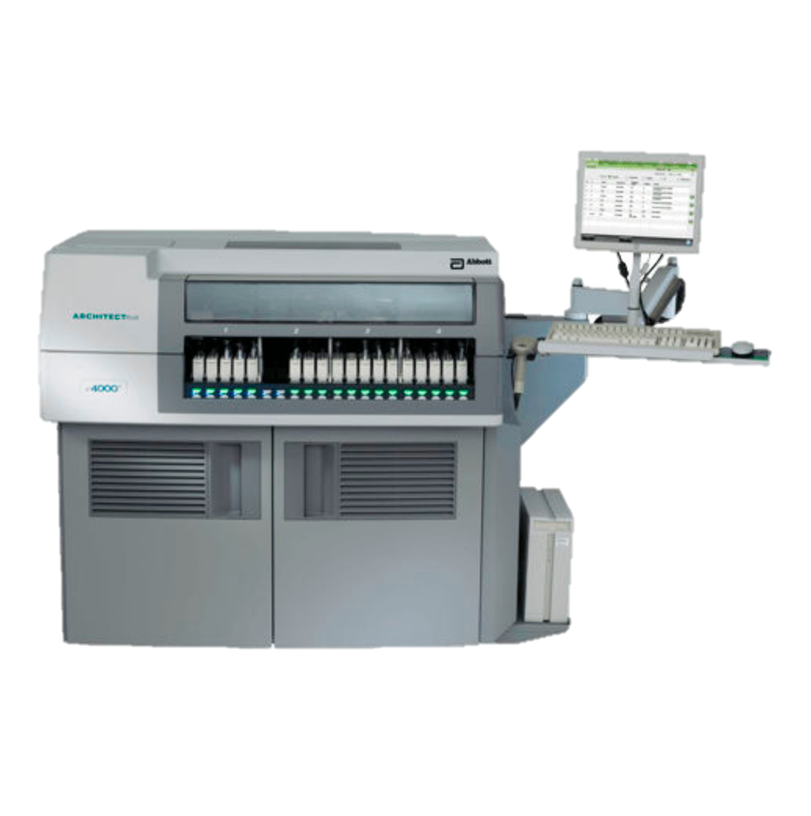
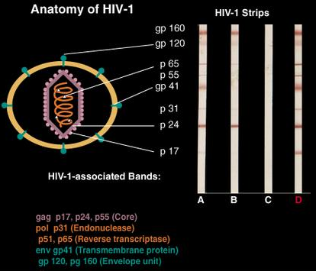
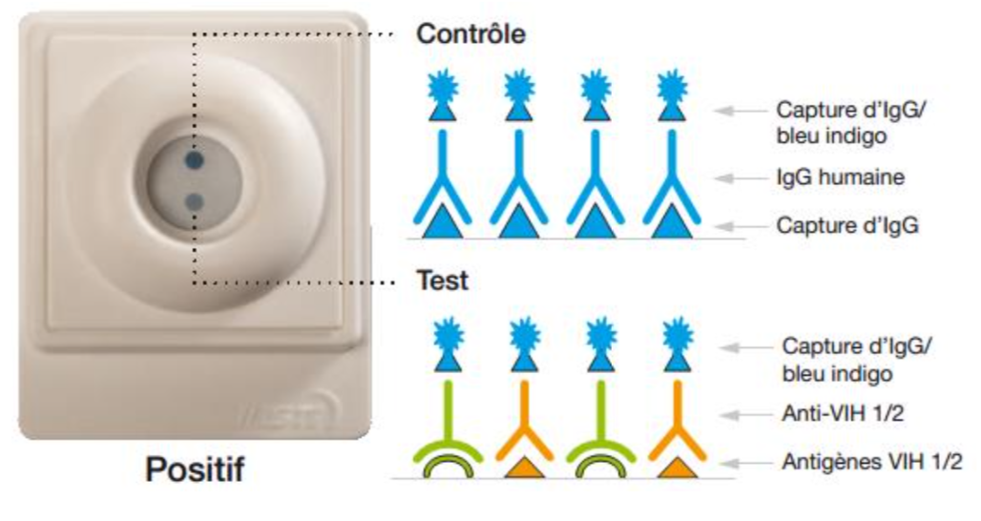
Dépistages
Elisa
  Avec confirmation par Western Blot (WB)
« TROD » (Tests rapides d’orientation diagnostique »)
  Avec confirmation par Elisa / WB
Autotests sanguins
  Avec confirmation par Elisa / WB

Slide 10
Transmission
Vous annoncez le résultat du test à Luis
Il est curieux de savoir comment il a pu être en contact avec le VIH. Quels sont les modes de transmission du VIH (QCM) ?

Slide 11
Quelles transmissions possibles?
Rapports sexuels
Transfusion
Transmission salivaire
Echange de seringues d’injection non stérilisées
Transmission par l’allaitement

Slide 12
Quelle transmission possible pour Luis ?
Rapports sexuels
Transfusion
Transmission salivaire
Echange de seringues d’injection non stérilisées
Transmission par l’allaitement

Slide 13
Vous êtes séronégatif et avez des rapports sexuel vaginaux sans préservatif avec un/une partenaire vivant avec le VIH non traité. Quel est approximativement votre risque d’acquisition du VIH à chaque rapport ?
0,005% (5/100.000)
0,05% (5/10.000)
0,5% (5/1000)
5% (5/100)
50% (1/2)

Slide 14
Vous êtes séronégatif et avez des rapports sexuel vaginaux sans préservatif avec un/une partenaire vivant avec le VIH non traité. Quel est approximativement votre risque d’acquisition du VIH à chaque rapport ?
0,005% (5/100.000)
0,05% (5/10.000)
0,5% (5/1000)
5% (5/100)
50% (1/2)

Slide 15

Risque de transmission du VIH

Slide 16
Indépendamment de la « voie » de transmission, quel est le principal facteur qui module le risque ?
La charge virale
Donc surtout aux deux extrémités du spectre de l’infection
  Primo infection
  Stades tardifs de la maladie
Nombreuses années…

Slide 17
Quels sont les trois moyens qui permettent actuellement de réduire de façon très significative le risque de transmission sexuelle du VIH ?
(Tout en gardant une activité sexuelle !)
Le préservatif (interne ou externe)
La prévention médicamenteuse pre-exposition du VIH (PrEP)
Le traitement des personnes vivant avec le VIH (TasP)
Le traitement post exposition
En France certains préservatifs masculin (externes) vendus en pharmacie peuvent être prescrits et sont remboursés par l’assurance maladie / Complément mutuelle : il suffit de faire une ordonnance pour une quantité données (par exemple « une boite de 12 »), renouvelable pendant un an

Slide 18
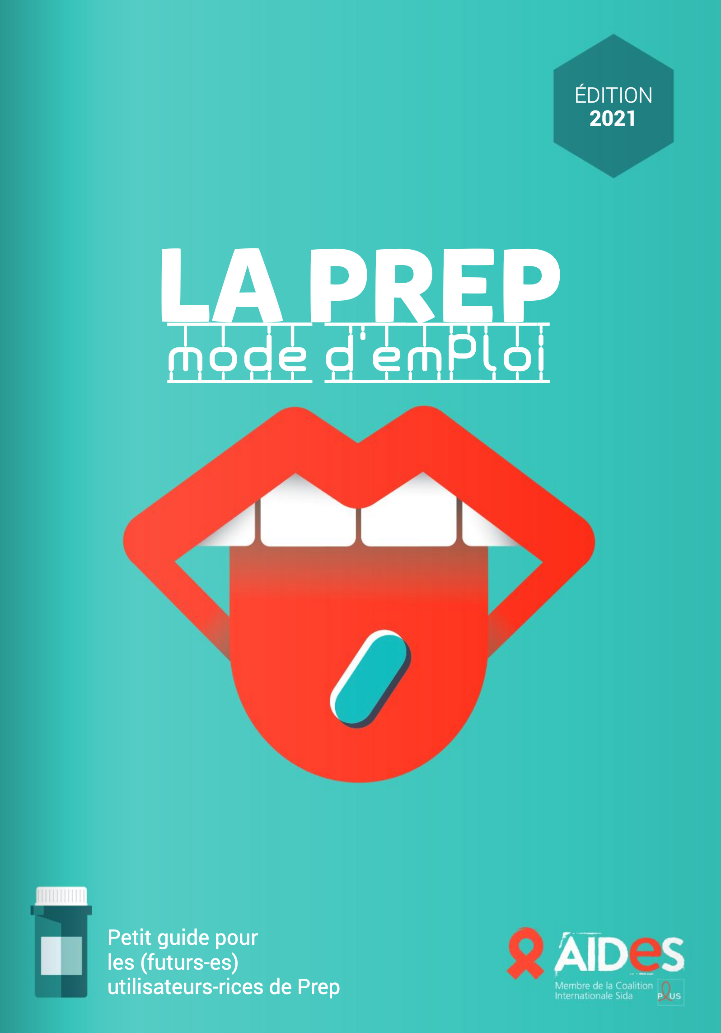


La PrEP
Prévention Pré exposition au VIH
Actuellement : combinaison ténofovir-emtricitabine (TDF/FTC, truvada®)
  En 2023 : Cabotégravir IM tous les deux mois
Ne protège que contre le VIH (et le VHB avec TDF/FTC)
Très efficace
  Réduction de risque de 90%
Prise continue ou discontinue
  Fonction sexualité et préférence du patient
  Fonction contexte
Depuis juin 2021 : prescription et suivi par tout médecin
https://www.formaprep.org

Slide 19
Le traitement des personnes vivant avec le VIH
(TasP)
Pas de transmission sexuelle en cas de charge virale indétectable
  Aucune transmission décrite dans les études prospectives sur plusieurs milliers de couples sérodifférents
Attention, pas de transmission sexuelle, ce n’est pas pareil que:
« Quasiment pas » ou « Presque pas »
« On est presque sûr qu’il n’y a pas de transmission sexuelle quand la charge virale est indétectable »
…
Pas de transmission = ZERO risque
Undetectable = Untransmissible

Slide 20
Le traitement post exposition (TPE)
Beaucoup moins de données solides
Principe : donner un traitement APRÈS l’exposition pour avoir une infection « abortive »
Expérimentation animale (macaque)
  Très peu efficace en cas de début > 24h, inefficace > 48h
  Traitement de 3 jours insuffisant, > 10 jours mieux que < 10 jours
En pratique
  En cas de risque avéré uniquement (sexuel ou sanguin)
  Trithérapie 28 jours
  A débuter le plus tôt possible (idéal dans les 4h)

Slide 21
Epidemiologie

Slide 22
En France et en Bretagne

Slide 23
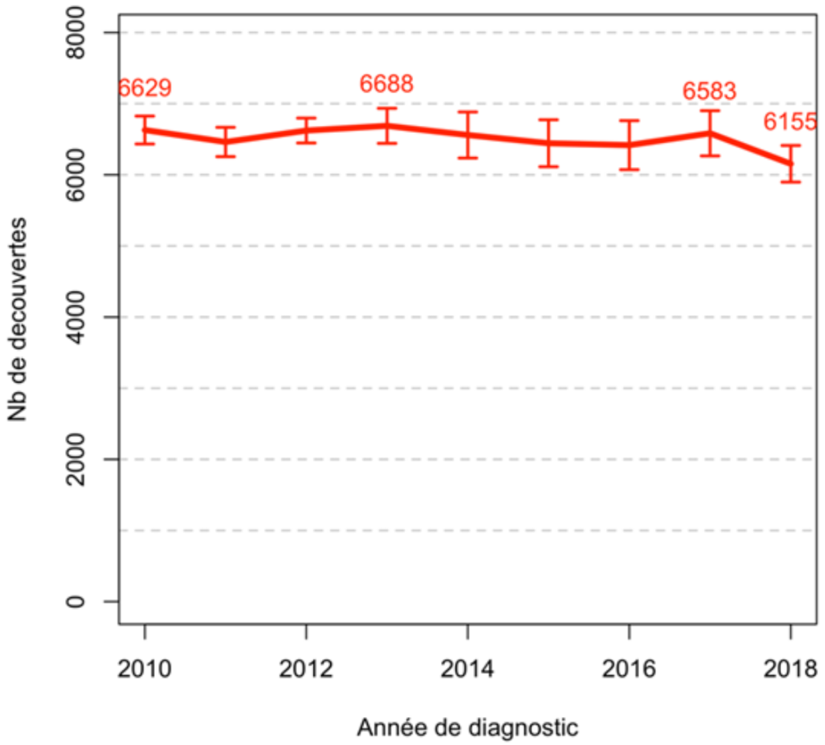
Nouveaux diagnostics, une première année de baisse !
180.000 personnes vivent avec le VIH, dont 85% connaissent leur séropositivité
Nouveaux diagnostics :
-7% entre 2017 et 2018
Les données de 2019 à 2021 ne sont pas encore consolidées
du fait du contexte pandémique COVID-19
Source : Santé publique France données DO VIH corrigées au 31/03/2019

Slide 24
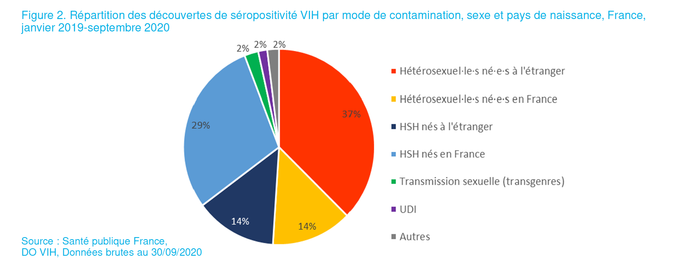
Découvertes de séropositivité par mode de transmission

Slide 25

En en 2021
3 962 personnes vivant avec le VIH suivies
  68% nés en France, 20% nés en Afrique subsaharienne
Majoritairement des hommes (2/3), dont 60% par transmission homosexuelle
≤ ¼ ont atteint le stade SIDA
78 nouveaux diagnostics (1/4 = tardif)
  Afrique : 17 % (mais 75% des femmes)
  Hommes (80%) : 69% transmissions HSH ou « inconnue »

Slide 26
IN the world…

Slide 27
Comment a-ton « découvert » le sida et le VIH ?

Slide 29
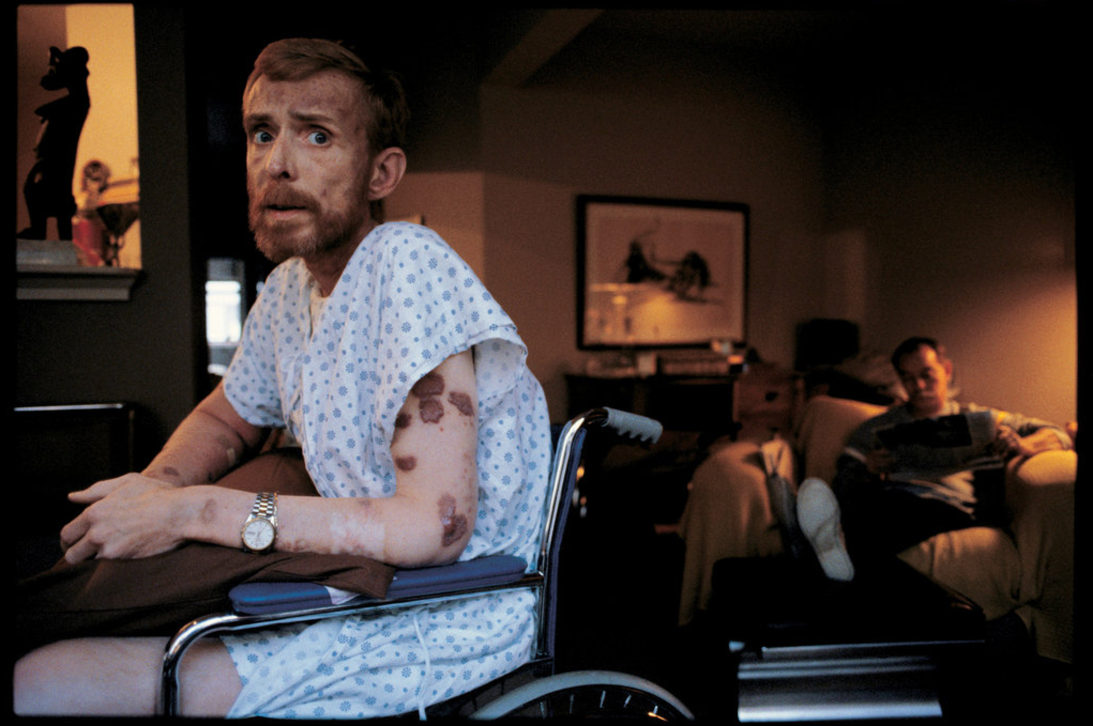
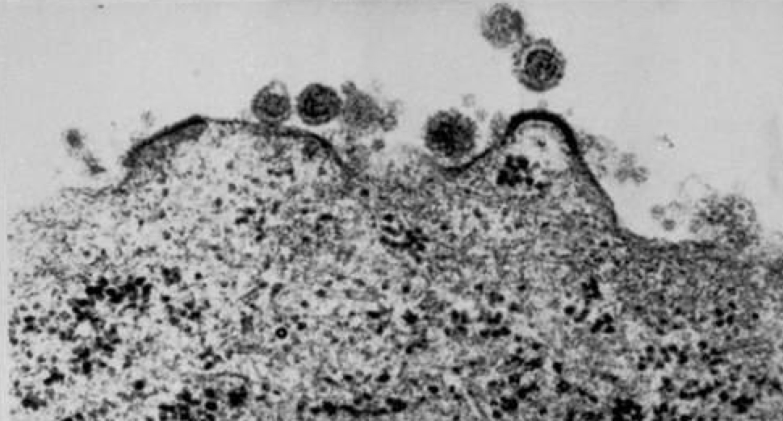
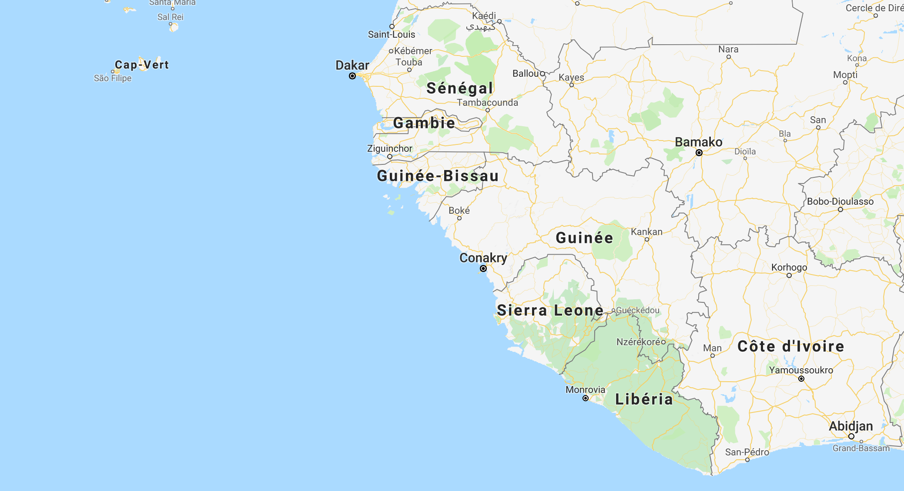
« Découverte » du VIH
1981
  Tableaux cliniques inhabituels chez de jeunes homosexuels américains
    Infections opportunistes avec immunodéficience sévère
      → Première description du « SIDA » (AIDS)
1983
  Agent étiologique isolé à l’institut Pasteur
    Virus « LAV » pour Lymphadenopathy Associated Virus, qui deviendra le VIH en 1986
      VIH-1 : 38 millions de personnes infectées, pandémie
      VIH-2 : 0.5 à 1 million de personnes infectées, épidémie localisée au Nord du golfe de Guinée (Guinée-Bissau…)
Notes:
29

Slide 30
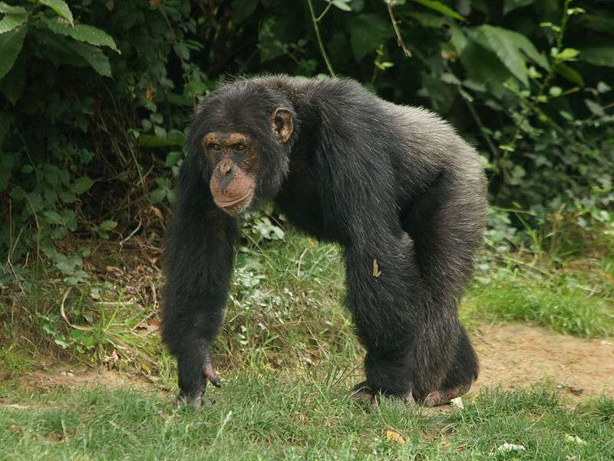
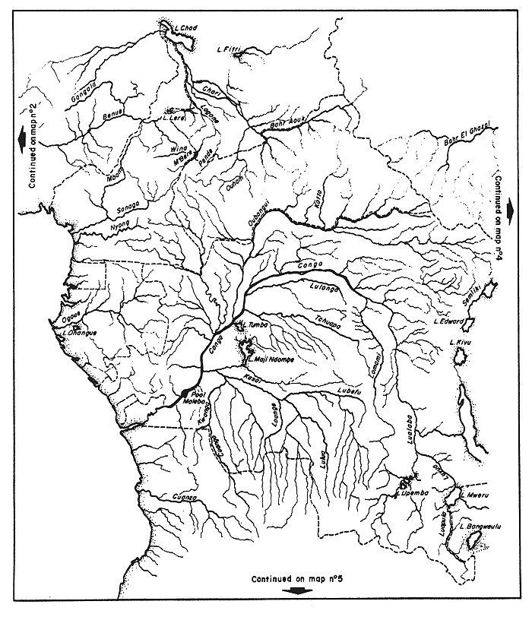
Le VIH-1: un voyage en pirogue, puis en train, puis en bateau, puis en avion…
Faria et al. Science 2014 Infographie « le Monde »

Slide 31
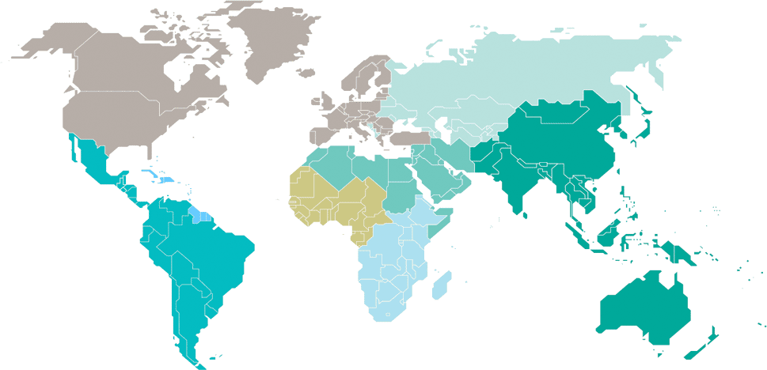
Adults and children estimated to be living with HIV  2019
Eastern Europe
and central Asia
1.7 million
[1.4 million–1.9 million]
North America and western and central Europe
2.2 million
[1.7 million–2.6 million]
Caribbean
330 000
[270 000–400 000]
Middle East and North Africa
240 000
[170 000–400 000]
Western and central Africa
4.9 million
[3.9 million–6.2 million]
Asia and the Pacific
5.8 million
[4.3 million–7.2 million]
Latin America
2.1 million
[1.4 million–2.8 million]
Eastern and southern Africa
20.7 million
[18.4 million–23.0 million]
*Estimates for children are not published because of small numbers.
Total: 38.0 million [31.6 million–44.5 million]
Afrique subsaharienne 2020 à 1,1 milliard d’habitant, soit 14% de la population mondiale
VIH en Afrique subsaharienne : 67 % de la population VIH mondiale

Slide 32
Physiopathologie (résumée) de l’infection par le VIH

Slide 33
Cycle de réplication du VIH et cibles des ARV
particule virale mature
Inhibiteurs de la fusion
Inhibiteurs de la fusion
VIH
1/ Attachement
fusion
9/ Maturation
Récepteur CD4
membrane cellulaire
Co-récepteurs
8/ Bourgeonnement
2/ Décapsidation
cytoplasme
3/ Rétrotranscription
7/ Assemblage
avec 1 ou 2 LTR
ADN viral linéaire non intégré
protéines de régulation
ARNm non épissé
ADN viraux circulaires
complexe de pré-intégration
4/5/6 Intégration, épissage, transport
noyau
ADN proviral intégré
ARNm multi-épissé
D’après Furtado M. N Engl J Med. 1999, 340(21) : 1614-22

Slide 34
Caractéristiques de l’infection par le VIH
Infection virale CHRONIQUE
  Plusieurs années au moins
Cible : Cellules CD4+
  Lymphocytes T CD4, macrophages, cellules dendritiques, cellules de la microglie...
Réplication active précoce et permanente
  Dissémination dans les organes, intégration du génome dans les cellules hôtes

Slide 35
Conséquences
Perte progressive des lymphocytes T CD4 +
  - 50 à -100/mm³/an en moyenne
Activation immunitaire
  Augmente la perte de CD4
  Crée des lésions cellulaires
    Augmentation du risque athérogène
    Diminution de l’immunité anti-cancéreuse
→ Complications
  Infections et cancers opportunistes
  Décès

Slide 36
Traitement et suivi

Slide 37
Maintenant que le diagnostic d’infection par le VIH est posé, comment allez-vous déterminer le niveau de déficit immunitaire de Luis d’une part et l’évolutivité de son infection virale d’autre part (QCM) ?

Slide 38
Quels sont les deux principaux examens pour déterminer évolutivité et gravité du déficit immunitaire ?
Test de transformation lymphoblastique
Numération des CD4 et rapport CD4/CD8
Charge virale VIH
Recherche de résistance virale par génotypage
Recherche de l’HLA B57-01

Slide 39
Quels sont les deux examens pour déterminer évolutivité et gravité du déficit immunitaire ?
Test de transformation lymphoblastique
Numération des CD4 et rapport CD4/CD8
Charge virale VIH
Recherche de résistance virale par génotypage
Recherche de l’HLA B57-01

Slide 40
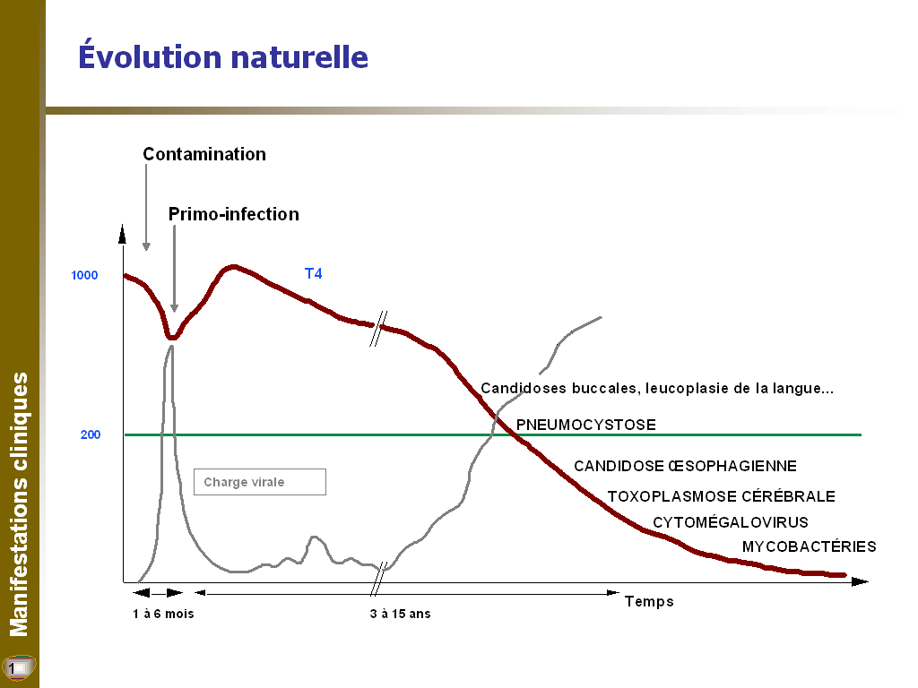
Evolution naturelle
TUBERCULOSE

Slide 41
Luis
Les examens complémentaires de Luis ne révèlent pas d’anomalies particulières hors biologie du VIH : Les CD4 sont à 950/mm³ ; la charge virale à 200 000 cop/mL

Slide 42
Est-ce qu’il y a une indication de traitement antirétroviral pour Luis ?
Oui, car il est séropositif pour le VIH
Oui, car la charge virale est élevée
Non, car les CD4 sont proches de 1000/mm³
Non, car il n’y a pas de signes cliniques
Non, car l’infection est récente

Slide 43
Est-ce qu’il y a une indication de traitement ARV pour Luis ?
Oui, car il est séropositif pour le VIH
Oui, car la charge virale est élevée
Non, car les CD4 sont proches de 1000/mm³
Non, car il n’y a pas de signes cliniques
Non, car l’infection est récente

Slide 44
Il y a indication de traitement chez Luis
Quel traitement allez-vous lui proposer
  Deux analogues nucléosidiques et une anti-intégrase
  Une anti-intégrase, un analogue nucléosidique, une antiprotéase
  Deux analogues nucléosidiques et un non-analogue nucléosidique
  Trois analogues nucléosidiques
  Deux analogues nucléosidiques et une antiprotéase

Slide 45
Règle d’initiation en 2022
2 analogues nucléosidiques + 1 autre
  Deux analogues nucléosidiques et une anti-intégrase
  Une anti-intégrase, un analogue nucléosidique, une antiprotéase
  Deux analogues nucléosidiques et un non-analogue nucléosidique
  Trois analogues nucléosidiques
  Deux analogues nucléosidiques et une antiprotéase
Attention, les antirétroviraux sont des médicaments de prescription hospitalière initiale avec renouvellement annuel en hospitalier

Slide 46
Règle d’initiation en 2022
2 analogues nucléosidiques + 1 autre
  Deux analogues nucléosidiques et une anti-intégrase
  Une anti-intégrase, un analogue nucléosidique, une antiprotéase
  Deux analogues nucléosidiques et un non-analogue nucléosidique
  Trois analogues nucléosidiques
  Deux analogues nucléosidiques et une antiprotéase
Attention, les antirétroviraux sont des médicaments de prescription hospitalière initiale avec renouvellement annuel en hospitalier

Slide 47
Et si Luis avait eu 50 CD4/mm³ ?
Prévention de la toxoplasmose et de la pneumocystose pulmonaire
  Cotrimoxazole 400/80 mg un cp par jour
CMV
  Fond d’œil et surveillance de la PCR sanguine

Slide 48
4 « cibles » (en 2022)
particule virale mature
Inhibiteurs de la fusion
Inhibiteurs de la fusion
VIH
Inhibiteurs d’attachement ou de fusion
Récepteur CD4
membrane cellulaire
Co-récepteurs
Anti-Protéases
cytoplasme
Anti - rétrotranscriptase
avec 1 ou 2 LTR
ADN viral linéaire non intégré
protéines de régulation
ARNm non épissé
ADN viraux circulaires
complexe de pré-intégration
Anti-intégrase
noyau
ADN proviral intégré
ARNm multi-épissé

Slide 49
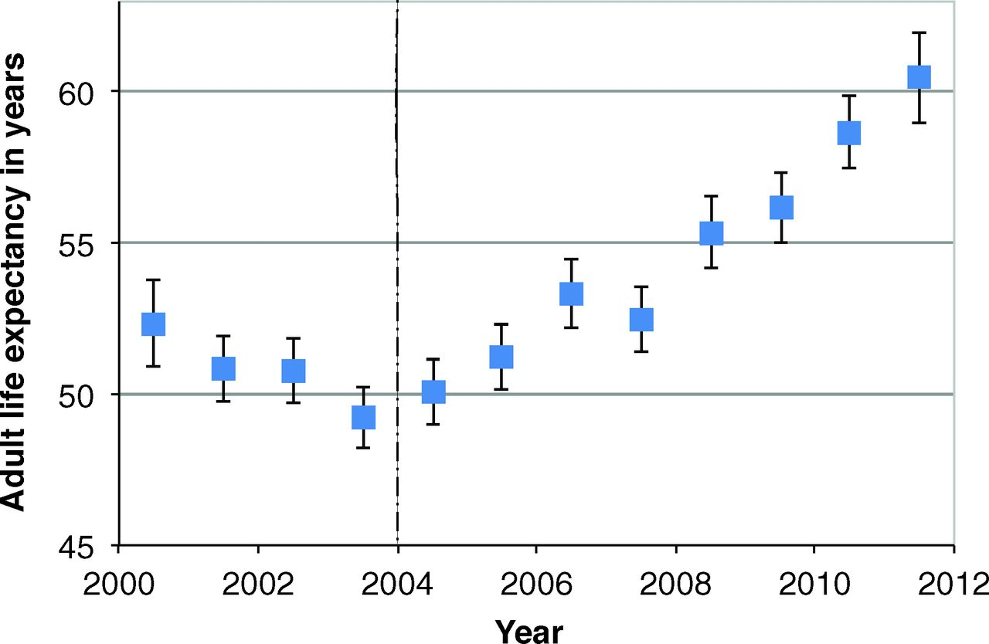

Quelle efficacité des ARV ?
Remontée de l’espérance de vie à l’âge de 15 ans au Kwazulu Natal après l’introduction des antirétroviraux en 2004.
J Bor et al. Science 2013;339:961-965
Notes:
Remontée de l’espérance de vie depuis l’introduction des ARV au Kwazulu Natal
Adult life expectancy, 2000–2011. Adult life expectancy is the mean age to which a 15-year-old could expect to live if subjected to the full pattern of age-specific mortality rates observed in a population for a given period of time. Annual estimates of adult life expectancy (blue squares) are shown for each year, 2000 to 2011, with 95% CIs. Public-sector provision of ART to adults in this community began in 2004, as indicated by the vertical line.

Slide 50
Prévention associée à cette maladie chronique
Réduire la mortalité/morbidité cardio-vasculaire (Diététique, tabac, activité sportive)
Réduire la mortalité par cancer associé (tabac, canal anal, foie)
Vaccination : classique, mais certains schémas renforcés
  VHB : 4x double dose (M0, M1, M2, M6)
  DTP : tous les 10 ans
  Pneumocoque : Prevenar J0 + Pneumo 23 ou Pneumovax à M2
  Ne pas oublier le gardasil 9 chez les HSH < 26 ans

Slide 51
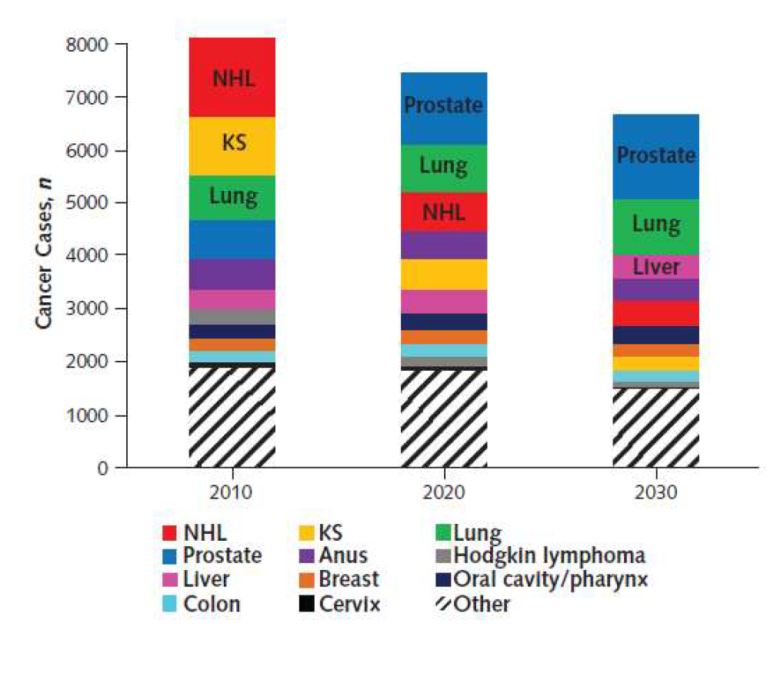
Avenir ?
Modélisation de l’incidence des cancers chez les PVVIH

Slide 52

Traité et en pleine forme, Luis peut-il mener une vie « normale »
Malheureusement, non !
  Discrimination en milieu de soins
    Dentistes 30%, gynécologues 25%...
  Difficultés d’accès à l’emprunt
    Amélioré par les conventions aeras… mais compliqué
  Discrimination au travail
  Discrimination sexuelle
  Discrimination sociale

Slide 53
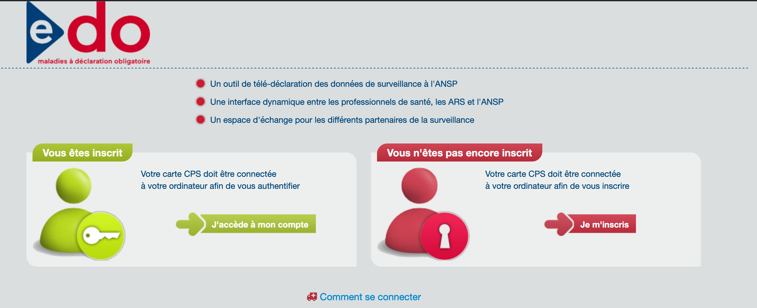
Encadrement législatif
VIH
  Déclaration obligatoire de l’infection
SIDA
  Déclaration obligatoire de la maladie
Prescription des antirétroviraux
  Primo-prescription hospitalière, à renouvellement annuel
  Renouvellement intermédiaires possibles par médecin généraliste
  PrEP : primo-prescription en ville

Slide 54
Primo-infection, grossesse, complications opportunistes

Slide 55
Albert
Sur vos conseils, un des partenaires sexuels de Luis vient vous consulter pour réaliser un dépistage. A l’examen clinique vous le trouvez un peu fébrile.
  Quels autres signes cliniques allez-vous rechercher pour savoir s’il s’agit d’une primo-infection VIH
  Quels examens biologiques prescrire ?

Slide 56
Albert : Signes cliniques de la primo-infection
Eruption cutanée
Dépression
Adénopathies
Diarrhées
Ulcération génitale

Slide 57
Albert
Eruption cutanée
Dépression
Adénopathies
Diarrhées
Ulcération génitale

Slide 58
Quels sont les examens biologiques à prescrire ?
NFS
Plaquettes
Test sérologique VIH rapide de type « TROD »
Test sérologique VIH-ELISA
Transaminases

Slide 59
Albert
NFS (recherche de syndrome mononucléosique)
Plaquettes (thrombopénie fréquente)
Test sérologique VIH rapide de type « TROD »
Test sérologique VIH-ELISA
Transaminases (cytolyse fréquente)

Slide 60
Primo-infection
Entre 2 et 6 semaines après le contage
> 50% de formes asymptomatiques
  Clinique
    Fièvre, éruption, myalgies, adénopathies, diarrhées ulcérations buccales, génitales
      « Σ grippal avec éruption de l'adulte sexuellement actif »
    Parfois associée à des manifestations neurologiques ± graves
  Biologique
    Leuco-neutropénie, thrombopénie, Σ mononucléosique, cytolyse
Notes:
Prospective Study of Acute HIV-1 Infection in Adults in East Africa and Thailand – N Engl J Med. 2016 Jun 2; 374(22): 2120–2130.
Structured history was obtained and a physical examination wasperformed at study entry, every 6 months, and every 3 or 4 daysthroughout the period of acute infection. Symptoms and signs wereidentified at least once during observation in 94% of the participantswith acute HIV-1 infection (88% reported at least one symptom and 78%reported at least one sign). However, during the period of acute infection, in 367 of 518 visits in which participants underwent a physical examination (71%), participants reported no symptoms, and 50%of these participants had neither symptoms nor signs.

Slide 61
Syndrome mononucléosique
Définition biologique (NFS)
  > 50% de cellules mononuclées parmi les leucocytes
  > 10% de grand lymphocytes hyperbasophiles

Slide 62
Quelles étiologies au syndrome mononucléosique ?
Mononucléose infectieuse
  Primo-infection EBV
    Diagnostic clinique et sérologique
Primo-infection VIH
  L’évoquer systématiquement chez les personnes sexuellement actives
Plus rarement
  Primo-infection CMV
  Toxoplasmose
  Autres causes virales

Slide 63
Adelaïde
Adelaïde a connu Luis à l’association AIDES, et il lui a dit beaucoup de bien de vous. Elle est également séropositive, et elle vient vous voir car elle n’en a parlé ni à son médecin traitant, ni à son gynécologue… et elle est enceinte de 6 mois !

Slide 64
En France, concernant le dépistage VIH pendant la grossesse
Il faut attendre le 2nd trimestre pour faire la sérologie VIH
Il faut profiter du test proposé à la future maman pour dépister le futur papa
Il faut faire un dépistage tous les mois à partir du 6ème mois
Il faut demander un western blot même si l’Elisa est négatif
En cas de test positif, il faut sans urgence prendre un RDV spécialisé, quel que soit le terme de grossesse
Notes:
Contrairement à la syphilis, la rubéole, l’AgHBs et la toxoplasmose qui sont « obligatoires », la sérologie VIH est « conseillée »

Slide 65
En France, concernant le dépistage VIH pendant la grossesse
Il faut attendre le 2nd trimestre pour faire la sérologie VIH
Il faut profiter du test proposé à la future maman pour dépister le futur papa
Il faut faire un dépistage tous les mois à partir du 6ème mois
Il faut demander un western blot même si l’Elisa est négatif
En cas de test positif, il faut sans urgence prendre un RDV spécialisé, quel que soit le terme de grossesse
Notes:
Contrairement à la syphilis, la rubéole, l’AgHBs et la toxoplasmose qui sont « obligatoires », la sérologie VIH est « conseillée »

Slide 66
En cas de prise en charge selon les recommandations actuelles en France, le risque de transmission à l’enfant est de :
70%
50%
20%
10%
5%
≤ 1%

Slide 67
En cas de prise en charge selon les recommandations actuelles en France, le risque de transmission à l’enfant est de :
70%
50%
20%
10%
5%
≤ 1%

Slide 68
Taux de TME sous multithérapie selon le moment de début de traitement et la charge virale à l’accouchement, 2000-2010
EPF
%
INSERM
CESP 1018
N=2676
Effet charge virale
Z
E
R
O
Effet délai de traitement
ART débuté avant conception et CV <50 : TME = 0% [0.0 - 0.1]
Mandelbrot et al.CID 2015

Slide 69
Messages clés « grossesse »
Dépister le plus précocement possible
Traiter le plus tôt possible en cas de dépistage positif
Aujourd’hui la prévention repose sur
  Dépistage ++ mère ET père
  Traitement antirétroviral
    Mère
    Enfant, à la naissance pour 14 à 28 jours
    Césarienne si charge virale > 400 cop/mL

Slide 70
Les complications opportunistes de l’infection par le VIH

Slide 71
Michel
Un autre compagnon de longue date de Luis vient vous consulter car il a beaucoup maigri (15 kg en deux ans), il a de la fièvre à 38°5.
Il tousse depuis quelques semaines, est franchement dyspnéique dès le moindre effort, a des sueurs nocturnes. La sérologie VIH est positive. A l’examen vous trouvez une auscultation normale, un dépôt blanchâtre dans la bouche

Slide 72
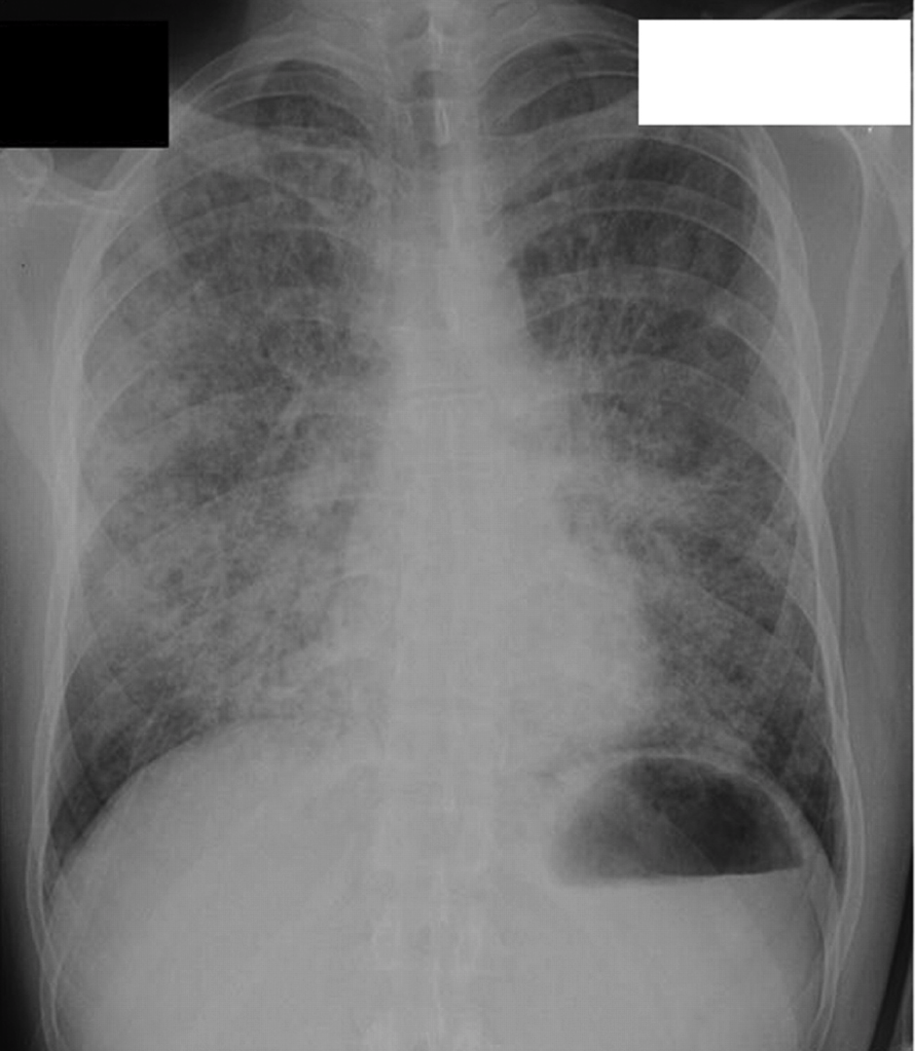

Slide 73
Quelles sont vos hypothèses diagnostiques ?
Infection pulmonaire à Pneumocystis jirovecii
Candidose buccale

Slide 74
Quel est le diagnostic alternatif
Tuberculose pulmonaire (forme miliaire)

Slide 75
Pour chacune de ces hypothèses, comment les confirmer ?
Pneumocystose
    Lavage alvéolaire
    +/- Crachats induits
Tuberculose
    Lavage alvéolaire
    Recherche de BAAR par tubage/crachat
  Candidose buccale
    Test thérapeutique

Slide 76
Michel
Les examens biologiques révèlent une pneumocystose pulmonaire
  La PO2 est à 55 mmHg. Pas d’autres anomalies sur le bilan biologique standard en dehors de la lymphopénie CD4 à 100/mm³.

Slide 77
  Quel(s) traitement(s) entreprenez-vous ?
Cotrimoxazole
  Forte dose
    1 600 mg x 3/j pour un poids standard
  3 semaines
  Prévention secondaire : cotrimoxazole 400/80 mg/j
Corticothérapie
  Car PO₂<75 mmHg
Et fluconazole pour la candidose

Slide 78
Pneumocystose
Pneumonie à Pneumocystis jirovecii
  La plus fréquente des manifestations inaugurales du SIDA
  Clinique : toux sèche, fièvre, dyspnée, non-réponse aux ATB
  Radio thorax (syndrome interstitiel) ± scanner
  Lavage bronchoalvéolaire (LBA) ou expectoration induite
  → kystes ou trophozoïtes de P. jirovecii
Traitement
  Cotrimoxazole : FORTES DOSES (12 amp/j pendant 3 semaines)
  (risque de rash cutané et fièvre : 30 %, régressif dans 50 % des cas)
  + Corticoïdes 1 mg/kg/j si PaO₂ < 75 mm Hg
Prophylaxie secondaire : Cotrimoxazole 400/80 mg,1 comp/j
  Alternative en cas d’allergie : atovaquone, pentamidine IV (formes sévères), aérosol de pentamidine 300 mg/ mois, disulone

Slide 80

Michel
Après 24h de traitement, vous constatez une hémiparésie droite. Luis vous précise qu’elle était là depuis quelques jours mais était passée inaperçue

Slide 81
Quelle est votre principale hypothèse diagnostique ?
Toxoplasmose cérébrale

Slide 82
Comment allez-vous confirmer votre hypothèse ?
IRM cérébrale
Test thérapeutique

Slide 83
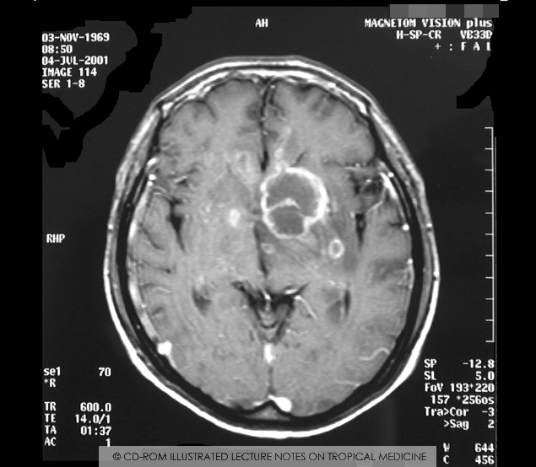
Abcès souvent multiples (80 %) à l'inverse du lymphome

Slide 84
L’IRM confirme la toxoplasmose (multiples lésions abcédées), quelle proposition de traitement ?
Pyriméthamine + sulfadiazine + Ac. Folinique
Traitement d’attaque: 6 semaines
Prévention secondaire
  Idem à ½ dose

Slide 85
Toxoplasmose cérébrale
Encéphalite à Toxoplasma gondii
Fréquente car séroprévalence toxoplasmose élevée en France
Clinique : céphalée, ± fièvre, somnolence, épilepsie, déficit moteur
Scanner : abcès souvent multiples + œdème péri-lésionnel
Autres localisations : pulmonaire, rétinienne, cardiaque, disséminée
Traitement
Sulfadiazine 4 g/j + pyriméthamine 50 mg/j (+ ac folinique) pdt 6 sem.
(risque de rash cutané et T°: 30 % régressif dans 50 % des cas)
Amélioration en ≈ 15 j sinon revoir le Dg → Lymphome
Alternative : Cotrimoxazole IV forte dose
Prophylaxie secondaire
Sulfadiazine + pyriméthamine à 1/2 doses
(également actif sur la pneumocystose)
Ou clindamycine + pyriméthamine en cas d'allergie

Slide 86
Michel
Que proposez-vous à la fin du traitement d’attaque des infections opportunistes ?
  Passage au traitement d’entretien
  Introduction des antirétroviraux

Slide 87
Quand débuter le traitement du VIH ?
Traiter d’abord les infections opportunistes
Début du traitement ARV 15 jours après si :
  Immunodépression sévère

Slide 88
Quelle complication (non directement liée aux molécules) craindre dans les semaines suivant l’introduction du traitement antiviral ?
Syndrome de restauration immune

Slide 89
En conclusion

Slide 90
Aujourd'hui
Ce qui est bien
  >90 % des patients suivis sous traitement ont une charge virale indétectable
  Les taux de mortalités rejoignent progressivement ceux de la population générale
  On amorce peut être une diminution de l’incidence en France
Ce qui n'est pas bien
  20-30 % des séropositifs apprennent leur diagnostic à un stade tardif (CD4 < 350 ou Sida)
  Les comorbidités sont prises en charge trop tard et la question du tabac est insuffisamment abordée.
  En 2018, on ne peut pas dire « je suis séropositif » comme on dit « je suis diabétique ».

Slide 91
En pratique
Dépister tôt +++ …et très souvent si nécessaire !
Débuter le traitement tôt…
Proposer un accompagnement de qualité pour un traitement « à vie »
  Importance de l’éducation thérapeutique
  Psychologique
  Social
Prévenir, dépister et traiter les comorbidités
Destigmatiser la séropositivité

Slide 92
Les autres infections opportunistes et cancers que l’on pourrait rencontrer
Pour les curieux, à regarder tranquillement à la maison…
Cedric.arvieux@chu-rennes.fr

Slide 93
Tuberculose
Mycobacterium tuberculosis (= bacille de Koch) le plus souvent endogène
Localisations multiples (> 50 %) : pulmonaire et extra-pulmonaire
Très fréquente (10-15 %), régions d'endémie, précarité
Clinique : fébricule, AEG et autres selon la localisation
Radio, crachats, tubages gastriques, LBA, LCR, moelle osseuse
Examen direct par coloration Ziehl puis Culture (3-6 sem.)
Autres localisations : ganglionnaire, hépatique, splénique, osseuse, cérébrale…
Traitement
2 mois de rifampicine + isoniazide + pyrazimamide + éthambutol puis bithérapie rifampicine + isoniazide
Durée selon la localisation : 6 (pulmonaire isolée) ou 12 mois (méningée)
Problème +++ interactions médicamenteuses avec les antirétroviraux
Pas de prophylaxie secondaire

Slide 94
Candidose
Infection la plus fréquente : Candida albicans le plus souvent
Muguet
(candidose buccale) : sensation de brûlure ± perlèche
Traitement : amphotéricine B en bains de bouche
ou fluconazole 50 mg/j
Œsophagite
dysphagie douloureuse rétrosternale, amaigrissement
Endoscopie si doute diagnostic
Traitement : fluconazole 200mg le 1er jour puis 100 mg/j pendant 15 jours
Pas de prophylaxie secondaire

Slide 95
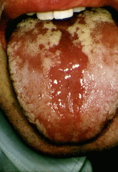
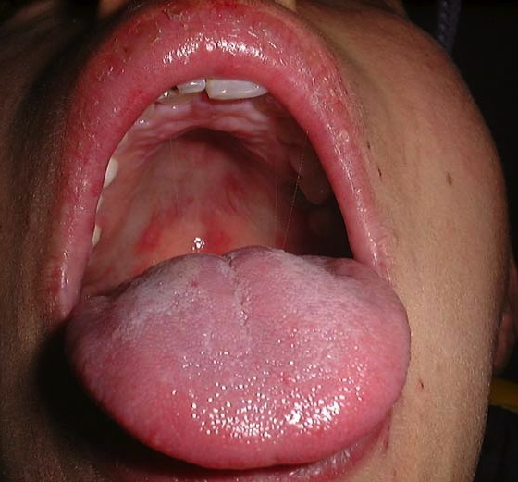
Candidoses oro-pharyngées

Slide 96
Sarcome de Kaposi
Associé à l'Herpès virus 8 (HHV 8)
Clinique :
Forme cutanéo-muqueuse :
extension cutanée et viscérale liée à l'immunodépression
Formes viscérales : pulmonaire (pronostic vital), tube digestif…
Biopsie : prolifération angiomateuse et fibroblastique
Traitement
Régression sous traitement antirétroviral
Chimiothérapie (bléomycine, vinblastine, adriamycine liposomale, taxane…) pour les formes étendues et/ou lésions viscérales

Slide 97
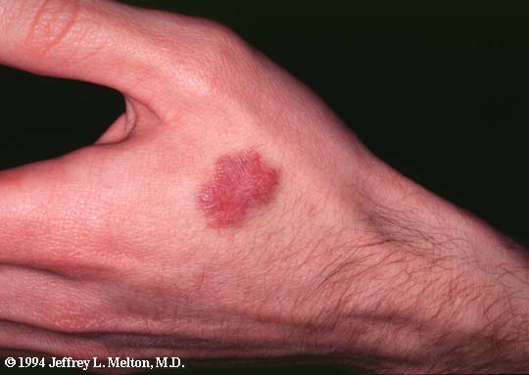
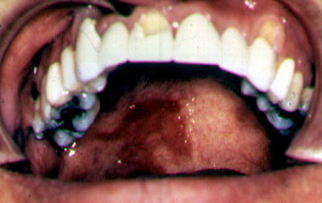
Sarcome de Kaposi

Slide 98
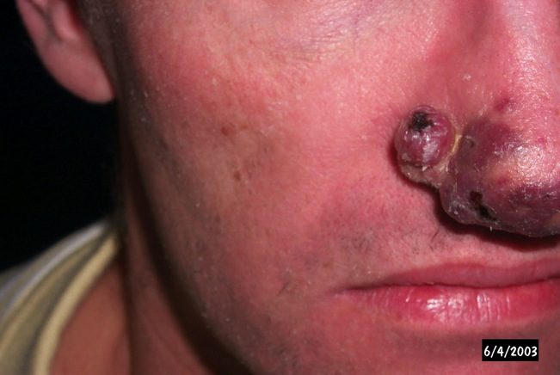
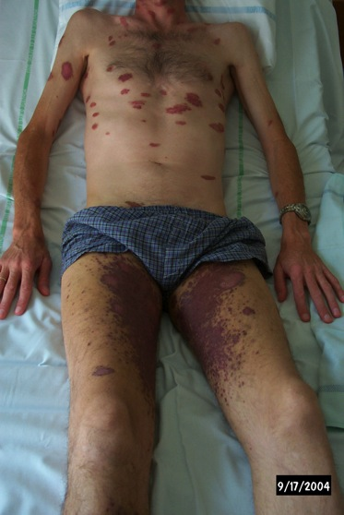
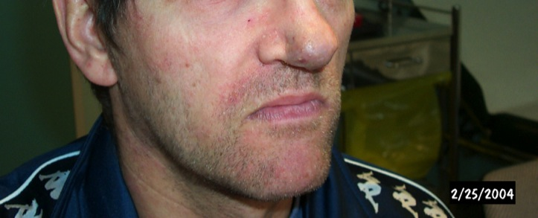
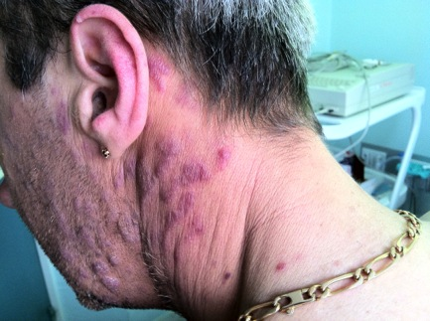
Sarcome de Kaposi
Avant traitement anti-VIH
Après 9 mois de traitement anti-VIH

Slide 99
Lymphomes
Lymphomes malins non-hodgkiniens (LMNH)
200-500 x plus que dans la population générale
. Fièvre prolongée, AEG, adénopathies, augmentation des LDH
Lymphome immunoblastique
. Stade très évolué de l'infection CD4 < 100/mm³
. Formes cliniques digestive et cérébrale
Lymphome de Burkitt,
. Stade précoce de l'infection CD4 > 200/mm³
. Forme clinique ganglionnaire
. Diagnostic histologique : biopsie ganglionnaire ou
médullaire
Lymphome hodgkinien plus rare mais 2-20 x plus que dans la population générale

Slide 100
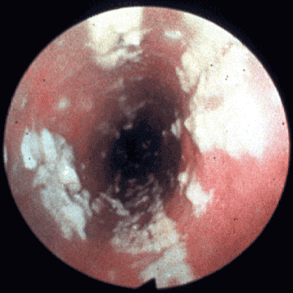
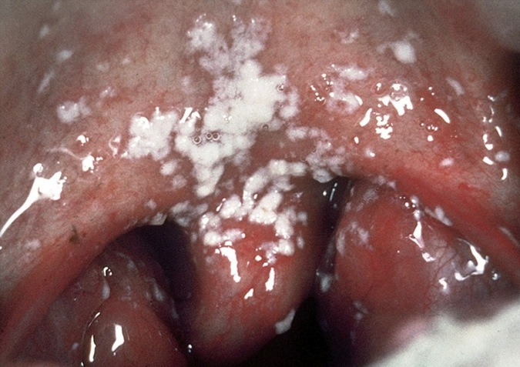
Candidose du voile du palais
Œsophagite à Candida

Slide 101
Infection à Cytomégalovirus (CMV)
Très fréquente chez les patients ayant CD4 < 50/mm³.
A rechercher devant fièvre isolée
Rétinite par nécrose hémorragique centripète → macula
Clinique : asymptomatique -> troubles visuels jusqu'à la cécité
Fond d'œil ± angiographie si doute avec une toxoplasmose oculaire
Œsophagite, Gastro-duodénite, Colite (20 %)
Clinique : douleurs, diarrhée, fièvre, AEG
Endoscopie : inflammation, ulcérations, biopsies
→ inclusions virales
Autres localisations :
neurologique (PCR dans le LCR), hépatique, splénique, pancréatique, surrénalienne

Slide 102

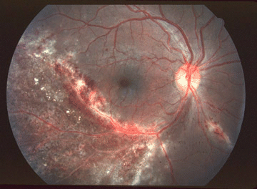
Fond d'œil normal
Rétinite à CMV

Slide 103
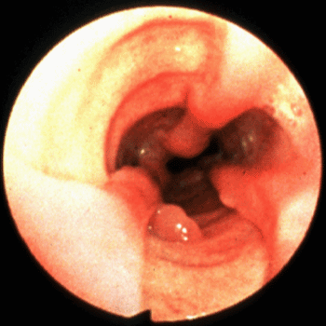
Œsophagite à CMV

Slide 104
Infection à CMV - Traitement
Ganciclovir IV (Cymevan ®): 5 mg/kg/12 h pdt 3 sem (selon FO et cicatrisation)
Valganciclovir PO (Rovalcyte ®) : 900 mg /12 h pdt 3 sem.
  E2 : neutropénie, thrombopénie, anémie, troubles digestifs, rash, prurit, troubles neuropsychiatriques
  Surveillance : NFS-Plq 2/sem.
Alternatives :
Foscarnet sodique IV : 90 mg/kg/12 h (+ hydratation) pdt 3 sem.
  E2 : néphrotoxique, hypoK⁺, hypoCa⁺⁺, hypo-hyperP
  anémie, thrombopénie, ulcérations génitales, troubles digestifs
  Surveillance : iono, créatinine, Ca⁺⁺, P, Mg⁺⁺ 2/sem
Prophylaxie secondaire : même molécule à demi-dose

Slide 105
Cryptococcose
Cryptococcus neoformans : champignon opportuniste (sol, déjections d'oiseaux). Transmission par voie aérienne
Clinique : méningite fébrile, voir encéphalite
Autres localisations : cutanée, pulmonaire, hépatique
PL : pléiocytose, hypoglycorachie, cryptocoques (encre de Chine) ou culture
Sang : HC
Antigénémie cryptococcique sang et LCR +++
Traitement
amphotéricine B 0,7 mg/kg/ j pdt 10-15 j avec Flucytosine
Relais par fluconazole 400 mg/j.
Durée totale traitement : 8 semaines
Prophylaxie secondaire : fluconazole 200 mg/j

Slide 106
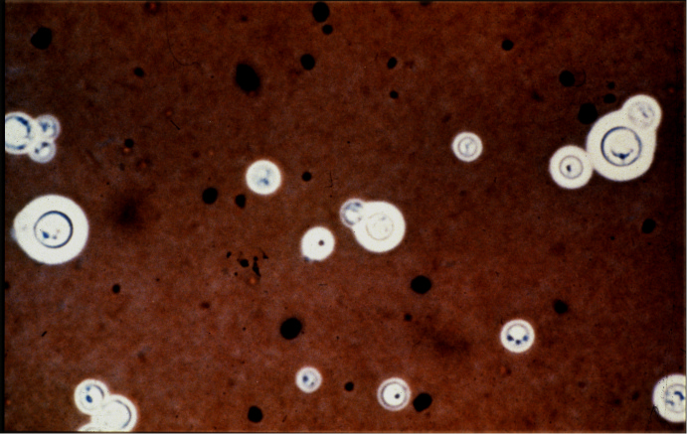
Cryptococcus neoformans var. neoformans,
encre de Chine à partir de colonies muqueuses, présence d'une capsule

Slide 107
Cryptosporidiose, Microsporidiose, Isosporose
Diarrhée à Protozoaires
Clinique :
diarrhées d'importance très variable ou asymptomatique
Fièvre pour isospore seulement
Autre localisation : cholangite
Examen parasitologique des selles avec ME ou PCR pour les microsporidies
Traitement
Cryptosporidies : pas de traitement
Microsporidies : albendazole (E. intestinalis), fumagilline (E. bieneusii)
La restauration immunitaire permet seule l'éradication
Isospora belli surtout en Afrique et Asie : Cotrimoxazole efficace (4 cp/j 10 j)
Pas de prophylaxie secondaire

Slide 108
Mycobactérioses atypiques
CD4 en général < 50/mm³
Le plus souvent, infection à Mycobacterium avium intracellulare (MAC). M. kansasii et M. xenopi sont plus rares.
Clinique : Atteinte disséminée avec fièvre, AEG, sueurs, anémie
Localisations : ganglionnaire, digestive, hépatique, pulmonaire, splénique
Hémocultures sur milieux spéciaux,
Biopsie de moelle ou ganglionnaire
Traitement
Clarithromycine 1,5 g /j + rifabutine 450 mg /j + éthambutol 15 mg/kg/j pdt 6 mois après négativation des cultures
Problème +++ des interactions médicamenteuses avec les antirétroviraux
Prophylaxie primaire
Azithromycine 1 200 mg/sem. ou ansatipine si CD4 < 75/mm³

Slide 109
Leuco-Encéphalopathie Multifocale Progressive - LEMP
Démyélinisation de la substance blanche par réactivation du Papovavirus JC
Clinique : progression en quelques semaines de troubles neurologiques en fonction de la localisation des lésions
IRM : plages de démyélinisation de la substance blanche
LCR : recherche de virus JC par PCR
Traitement
Pas de traitement
Seule la restauration immunitaire par les antirétroviraux permet lamélioration clinique
Pas de prophylaxie secondaire

Slide 110
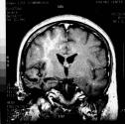
LEMP : hypodensité de la substance blanche

Slide 111
Encéphalopathie à VIH
Encéphalite à VIH, tardive, rare en 2003
Clinique : syndrome démentiel progressif
IRM : atteintes de la substance blanche et de la substance grise, atrophie cérébrale avec dilatation des ventricules
LCR : PCR VIH
Traitement
  Seul le contrôle de l'infection à VIH par les antirétroviraux peut améliorer les symptômes

Slide 112
Autres virus
Herpes simplex
Très fréquent
Clinique : vésicules cutanéo-muqueuses récidivantes extensives
Traitement : valaciclovir (Zelitrex ®)500 mg x 2/j pdt 7j
aciclovir IV 8 mg/kg/8 h si encéphalite
Prophylaxie secondaire à éviter
Virus Varicelle-Zona
Clinique : vésicules parfois extensives et récidivantes, zona ophtalmique, encéphalite rare
Traitement : valaciclovir 1 000 mg x 3 /j ou aciclovir IV si disseminé pdt 7j
Utilisation possible de foscarnet en cas de non-réponse à l'aciclovir (résistance possible)

Slide 113
Autres bactéries
Pneumocoque
Infection communautaire la plus fréquente
Localisations : ORL, pulmonaire, septicémie
Arrêt tabac, vaccination
Angiomatose bacillaire (rare) :
Infection par Bartonella henselae
Clinique : lésions cutanées violacées pseudo-kaposiennes, atteinte
hépatique et fièvre prolongée
Traitement : érythromycine 1 g/j 3 mois
Salmonellose (non typique)
Risque de bactériémie
Traitement : fluoroquinolone
Récidives fréquentes si immunosuppression
Syphilis

